Slide 1
对MIDI格式以及相关使用的调研
电计1704
张国珍

Slide 2
一 MIDI历史简介
音乐表征
对于音乐爱好者来说，必须要用某种形式把自己喜爱的音乐记录、保存、甚至复现或再度创作，心里才舒坦。因此，器乐演奏家手头上少不了五线谱，电音发烧友经常与MIDI打交道，数据科学上则主要为WAV或MP3之类的文件。
可见音乐被“具现化”后有多种表征形式，以上三个例子分别对应MIR领域内以下三种表征：乐谱（sheet music representation），符号化格式（symbolic representation），与音频文件（audio representation）。

Slide 3
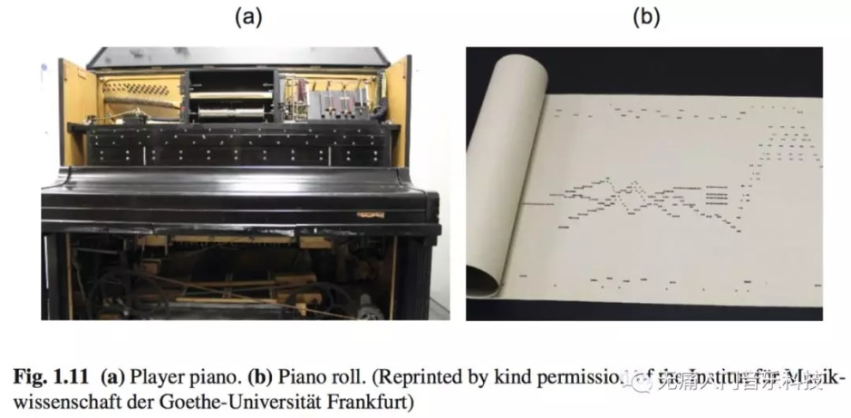
一 MIDI历史简介
符号化格式（symbolic representation）
“机械眼中的乐谱”。这种格式最早可以追溯到19世纪末的欧洲，也就是自动演奏钢琴（player piano）被发明的时候，这种钢琴用“木手指”代替演奏者的双手，通过缓缓转动纸卷并读取上面被打孔的位置，可驱动“木手指”击琴键奏出音乐。这种纸卷即piano roll就是最原始的符号化格式，许多钢琴家也曾用它记录自己如何弹得一手好琴。
大家如果看过美剧西部世界，也有这样的钢琴。

Slide 4
一 MIDI历史简介
MIDI
我们知道每件电子乐器里都有很多音色，而不同厂商设计的电子乐器发声部件，它们的音色排列顺序是完全不一样的，这个琴和那个琴里边的音色是完全不同的。这样问题就来了：不同品牌、型号的乐器就不能兼容。如果所有的电子乐器都遵循同一个音色排列顺序的标准，并且使用同样标准的输入输出接口来连接，那么不就所有的电子乐器都能通用了么！
1983年正式制定了关于数字乐器的统一标准，这就是“MIDI协议”。MIDI便由此诞生了。
“MIDI”这四个字母就是“Musical Instrument Digital Interface”的首字母缩写,中文译文为“乐器数字化接口”
这个“乐谱”无论在哪台电脑上都能被读取，发出同样的声音来。这个“乐谱”就是MIDI文件。扩展名为mid。

Slide 5
二 MIDI内容详解
MIDI结构和书写格式
MIDI文件包含一个首部块（Header Chunk）和若干个音轨块（Track Chunk）两部分。
格式一般如下：
MThd ＜数据长度＞ ＜Header数据＞ //首部块 ....... Mtrk ＜数据长度＞ ＜Track数据＞ //音轨块
其中，首部块-Header Chunk 结构为: 1.char MidiId[4];--4字节
MIDI文件头标志，一般将其设置为MThd 2.long length;--4字节
文件首部数据长度，通常它设置为6，因为 3.int foarmt;--以下各两字节 int TrackNum; int division;

Slide 6
二 MIDI内容详解
format表示MIDI文件存放的格式，当前只有３种格式：
0 表示MIDI文件只有一个Track Chunk； 1 表示MIDI文件只有多个Track Chunk(开始演奏的时间相同)； 2 表示MIDI文件只有多个各处独立的Track Chunk（所有音轨块不同步，音轨块播放时间指令由开始时间决定）。
TrackNum--音轨数目
division--分区，高位字节的最高位设置为0时表示一个四分音符的tick数，为1时表示定义每秒中SMTPE帧的数量及每个SMTPE帧的tick。
例：4D 54 68 64 00 00 00 06 00 01 00 0A 01 E0
4D 54 68 64 -’MThd’
00 00 00 06-六个数据长度
00 01-有多个track chunk
00 0A-10个音轨
01 E0-一个四分音符有480=2^8+2^7+2^6+2^5个tick

Slide 7
二 MIDI内容详解
音轨块（Track Chunk）结构
MIDI文件的音轨块包括：全局音轨和分音轨。
无论是全局音轨还是分音轨，打头的都是4字节的“4D 54 72 68”’MTrk’字符以及4字节的数据长度。
全局音轨块包括：
歌曲的附加信息（比如标题和版权）
歌曲速度
系统码（sysex）。
分音轨块包括：
MIDI事件
非MIDI事件
系统码事件
每个事件前面都有时间差。
事件的基本格式为：种类+参数。
<Track data> = <delta-time><MTrk event>+<delta-time><MTrk event>……
<event> = <MIDI event> | <sysex event> | <meta-event>

Slide 8
二 MIDI内容详解
分音轨块-时间差
时间差是可变常量（variable length quantity），含义是将要发生的事件与前一事件之间的时间差值。如果音轨第一个事件发生在开头，或者两个事件同时发生，<delta-time>设为零。
对于0-127tick, 标志位为0，用一个字节（8位表示）；对于大于127tick，标志位为1，用多个字节表示，也即除了最后一个字节的最高有效位是0外，其它字节最高位是1。优点是允许一个数值被一次一个字节地读取，如果发现某个字节的最高有效位是0，那么它就是这个数值的最后一个字节。
例子：想要存储大小为254的时间差
254=128^1*1+128^0*126
表示为11 7E（10000001 01111110）

Slide 9
二 MIDI内容详解
分音轨块-MIDI事件
MIDI事件也叫MIDI events，常见的有音符事件、控制器事件和系统信息事件等。
事件组成：种类+参数。
种类用状态字节来区分，总是大于等于80H。在状态字节中，用数据的低4为表示通道号，高4位表示不同的命令。
参数用数据字节来区分，总是小于80H。

Slide 10
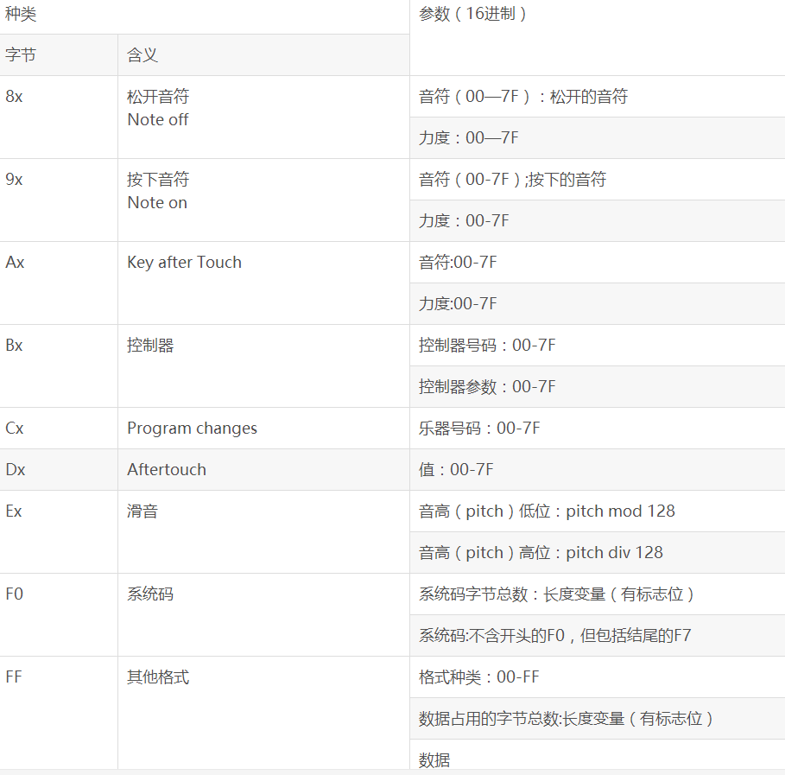
二 MIDI内容详解

Slide 11

二 MIDI内容详解
分轨音块-MIDI事件-音符
音符标号，也就是音高，MIDI规格有128个音符标号，中央C的音符标号被定义为60。音符标号值越小音高就越低，值越大音高就越高。
已经知道音符的16进制数，求音符的符号。假设音符是N0，其中音名N，音阶为0
公式：N=B mod 12 ；0=B div 12-1
例1：已经知道某一音符的16进制为45，求对应的音符为A4
45（16进制）=69（10进制）
根据公式（1）得出69 mod 12 = 9 =N; 4= 69 div 12-1
参照N的10进制数得出音符为A，音阶为4

Slide 12
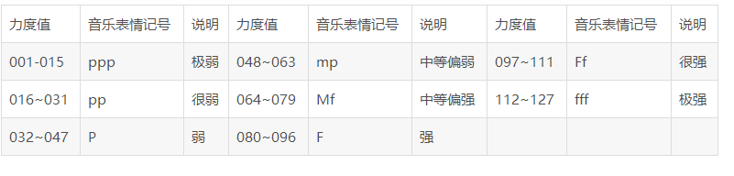
二 MIDI内容详解
分轨音块-MIDI事件-力度
音符的力度，也称为按键的速度，范围是1-127，也即01-FF，当按下或松开音符的力度为0时，表示松开音符。
力度的值越小越弱，越大越强。

Slide 13
二 MIDI内容详解
分轨音块-MIDI事件-音符使用-松开音符（noteoff）
松开音符。松开音符也叫noteoff，可以理解为：需要松开一个特殊的音符，但是松开某些音符需要一定的时间和力度，同时由于按下音符是通过MIDI的轨道传输信息的，所以状态描述需要考虑到音轨，下面是松开音符的表达方法：
状态描述：0x80-0x8F
其中低字节代表使用的MIDI文件的不同音轨，高位字节代表松开音符。
数据描述：nnff
其中nn 表示按下的音符的名称，范围为00-7FH，这样总共有128个音符，足以覆盖整个音域。
ff表明松开键盘的速度，又称力度，也即表示需要多大的速度松开音符，范围也是00-7FH，在很多MIDI设备中，该指令中的速度数据ff常被忽略。
例：松开音符6C 80 5B 40
时间差为6C，查表可得：松开音符G，音阶是6，力度40，中等偏强的力度

Slide 14
二 MIDI内容详解
分轨音块-MIDI事件-音符使用-按下音符（noteon）
状态描述：0x90-0x9F
其中低字节代表使用的MIDI的不同音轨
数据描述：nnff
其中nn 表示按下的音符（16进制表示），ff表示音符的力度（16进制
例：按下中音A 00 96 45 70
时间差为00
9x中的x是6，6表示音轨，是第7个通道
45表示A4
70表示力度为112
例：00 96 45 70(按下中音A) 00 96 3E 64(同时按下中音D)3C 96 45 00(过了3C时间后松开中音A) 00 96 44 64 78 96 44 00(按下中音#G再松开) 00 96 3E 00松开中音D

Slide 15
二 MIDI内容详解
分轨音块-MIDI事件-音符使用-aftertouch
Aftertouch可以理解为：
由于演奏传出的音符是随着时间和不同的力度变化而变换，所以当你使用这个事件时，需要考虑停留在键盘的时间和力度，同时Aftertouch是通过MIDI器件的轨道传输信息的，状态描述需要考虑到音轨。
状态描述：0xA0-0xAF
其中低字节代表使用的MIDI的不同音轨
数据描述：nnff
其中nn 表示Aftertouch的音符名称，ff表示音符的力度。
例：0E A0 0C 00
0E是时间差，在0轨道，音符是C，力度为0。

Slide 16
二 MIDI内容详解
分轨音块-MIDI事件-控制器（Controller）
控制器也叫controller，是用来控制MIDI乐器中的滑音、颤音、渐强、渐弱和声道等功能的编辑管理器，比如转换器，滑动器，把手等等，但又完全不同于按下和松开音符事件，同时使用控制器时，需要MIDI器件的通道传输信息。
状态描述：0xB0-0xBF
其中低字节代表使用的MIDI的不同音轨
数据描述：nnff
其中nn 表示使用哪一种控制器（16进制表示），控制器的种类有128种，范围为00-7FH，可以参照控制器表；ff表示使用控制器时需要设置的值（16进制），范围也是00-7FH。
在MIDI歌曲制作中，控制器的运用占有极为重要的地位，可以使原来听起来十分死板、并且电子味很浓的音乐变得具有人性化，还可以实现许多音乐的细节，所以要想制作出高水平的MIDI音乐，控制器的使用特别重要。
例: 00 B6 0A 6F
00表示时间差，B6控制器Bx, 6是轨道，使用第7轨道
0A声像调整控制器 6F是控制器值，是111

Slide 17
二 MIDI内容详解
分轨音块-MIDI事件-Program Change
Program Change表达式如下：
状态描述：0xC0-0xCF
其中低字节代表使用的MIDI的不同音轨
数据描述：nn
其中nn 表示使用的乐器音色的号码，范围是0-127，也即00-7FH。
Program Change是使MIDI设备换一种音色使用（这些设备可能是patch、乐器、预调设置等）。很多声音装置有大量的乐器声音，例如piano,guitar,trumpet等等，每一种乐器发出的音色都被包括在音色表里。因此当使用按下音符事件时Program Change只需要改变MIDI设备弹奏的乐器的音符，Program Change事件只是选择了目前使用的乐器，不过，别的MIDI事件也可以改变当前的音色的声音。
例：00 C0 03 00
00表示时间差，C0表示Program Change发生在第一通道，03表示音色，查表知道是Honky-tonk Piano。
事实上，音色的选择是由Program Change和相匹配的控制器事件共同完成。所以还需要结合2个匹配的控制器号00和20来实现音色Honky-tonk Piano的选择，00 B0 00 05 00 B0 20 57 00 C0 03

Slide 18
二 MIDI内容详解
分轨音块-MIDI事件-Channel Pressure
Channel pressure描述的是变化的力度（音乐家用一定的力度按下音符时产生的），同时是通过通道传输信息的。
状态描述：0xC0-0xCF 其中低字节代表使用的MIDI的不同音轨
数据描述：nn 其中nn 表示压力值，范围是0-127，也即00-7FH ，0是没有压力，127是最大的压力值。
Channel pressure不同于AfterTouch，它们的区别是：
（1）Channel pressure是针对按下整个键盘时使用的力度值，即使你按下不同的键的力度值不同，模块将最终把这些不同的力度值平均化，这样表现出来的是你按下所有的键的力度值是一样的，也即最终的结果是一些不同的压力值将平均分布在整个键盘上。
（2）AfterTouch是针对于按下单个键时使用的力度值，力度越大，AfterTouch信息值越大，不同的键产生不同的力度值，也即产生AfterTouch的信息值也是不同的。
AfterTouch要求每个键有相对应的压力感知器，导致器件价格高。channel pressure只要求键盘有一个感知器，所以控制器经常使用这个力度值。

Slide 19
二 MIDI内容详解
分轨音块-MIDI事件-滑音（Pitch Wheel）
滑音也叫pitch wheel，可以理解为：用不同的滑音参数调整MIDI器件来改变音符的值，同时对于不同的MIDI器件的通道，滑音的信息是不同的。
状态描述：0xE0-0xEF
其中低字节代表使用的MIDI的不同音轨
数据描述：nnff
这里的nnff组合构成14bit的值（不考虑字节的最高位，总设为0）。
其中nn 是0-6bit，ff是7-13bit。总共加起来组成14bit。
计算公式nn：pitch mod 128；ff：pitch div 128。
0x2000是中间值，它的声调不能调大或调小。滑音的参数值值越大声调越高，值越小，声调越低。
例：00 E6 00 40
00时间差，E6表示滑音，在第7通道使用滑音，设置滑音值为0，代入公式：参数是0-（-8192）=8192，8192的7位双字节表示成8192 mod 128=00H（字节的最高位设置为0），8192 div 128=128*64=40H（字节的最高位设置为0）。

Slide 20
二 MIDI内容详解
分音轨块-非MIDI事件
非MIDI事件。非MIDI事件也叫meta-event（元事件），是MIDI文件中的非MIDI信息，语法规定如下：
FF<种类><字节数><数据>
FF <type> <length> <bytes>
所有的meta-event都以0xFF开头，接着是事件种类（总小于128）、数据的长度值length（用长度变量表示，无标志位）、数据。如果没有数据，那么长度为0。元事件的规范如下表：

Slide 21
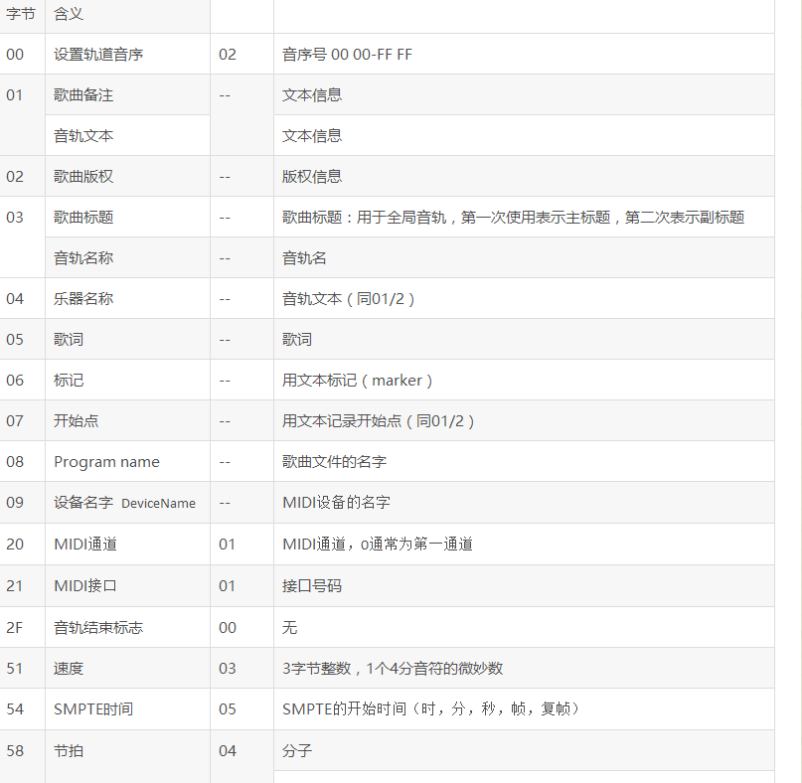

Slide 22
二 MIDI内容详解
分音轨块-非MIDI事件
设置轨道音序在MIDI文件中存储的表达式如下：
FF0002ssss/ FF0000
其中ssss是音序器号码，用来指定MIDI提示信息，范围是00 00-FF FFH。
在格式2中使用表达式FF0002ssss，音序器号码主要用来识别不同的状态（例如MTrk），以便一首歌的音序器能用MIDI提示信息找到对应的状态。
如果忽略ssss，使用表达式FF0000，可以用MTrk块的位置起始点作为音序器号码（例如：如果第一个MTrk音轨块的音序器号码是0，则第二个MTrk音轨块的音序器号码是1……）。在格式0或1中，仅仅有一种状态（虽然格式1包含了几个MTrk），在这种情况下，这个事件必须被放置在第一个MTrk音轨块里，位于任何非零时间发生的事件或可传送的MIDI信息事件的前面。所以一组带有不同音序号码的格式0或格式1的文件能组成一个歌的集合。

Slide 23
二 MIDI内容详解
分音轨块-非MIDI事件
歌曲备注和音轨文本在MIDI文件中存储的表达式如下：
FF01+字节总数+文本信息（ASCII的16进制）
字节总数指的是文本信息的字节数目总和，是可变长度量，类同于时间差的写法
例 00 FF 01 0F 44 65 72 53 68 69 75 6E 20 53 74 75 64 69 6F 00 FF 01 10 44 65 72 53 68 69 75 6E 20 53 74 75 64 69 6F 0A
0F表示歌曲备注和音轨文本的总长度为15个字节，对应的ASCII码是“DerShiun Studio” 00表示时间差
这个事件经常放在音轨的开头，有助于日后查看，这个事件可以连续发生。文本事件也可能发生在其它时间，被用来作为歌词。

Slide 24
二 MIDI内容详解
分音轨块-非MIDI事件
歌曲版权在MIDI文件中存储的表达式如下
FF02+字节总数+版本信息（ASCII的16进制）
字节总数指的是版本信息的字节数目总和，是可变长度量，类同于时间差的写法
例：FF 02 21 43 6F 70 79 72 69 67 68 74 20 31 39 39 38 20 62 79 20 44 65 72 53 68 69 75 6E 20 53 74 75 64 69 6F
21表示歌曲版本的总长度为33个字节，对应的ASCII码是“Copyright 1998 by DerShiun Studio” 歌曲版权包括的内容有:字符、版权所有的时间、版权所有者。如果几段音乐同时放在一个MIDI文件中，那么它们的音乐的版权声明应放在一起，并且时间差都为0，放在第一个音轨块里，而且全部放在文件的开头。

Slide 25
二 MIDI内容详解
分音轨块-非MIDI事件
歌曲标题/音轨名称在MIDI文件中存储的表达式如下：
FF03+字节总数+歌曲标题（ASCII码的16进制）
字节总数指的是歌曲标题的字节数目总和(此时只用于全局音轨，第一次使用表示主标题，第二次使用表示副标题)，是可变长度量，类同于时间差的写法；音轨名称通常用在“Mtrk”之后，表示这个音轨的名称
例：表示歌曲标题00 FF 03 08 B7 52 AC 4F A5 C3 AB ED
时间差为0 08表示歌曲标题的总长度为8个字节，查ASCII码得出
MIDI文件中的每一个音轨块，通常都会用音轨名称来标注字段，不过，这个规范并不是必须的，但只要是标注了字段的音轨块，都能对主旋律音轨的提取提供有益的信息，并且表征旋律音轨的特征量所也都能使用.

Slide 26
二 MIDI内容详解
分音轨块-非MIDI事件
乐器名称在MIDI文件中存储的表达式如下：
FF04+字节总数+音轨文本（ASCII码的16进制）
字节总数指的是音轨文本的字节数目总和，是可变长度量，类同于时间差的写法
例：00 FF 04 1B 4D 69 63 72 6F 73 6F 66 74 20 47 53 20 B2 A8 B1 ED C8 ED BC FE BA CF B3 C9 C6
00表示时间差为0
1B表示乐器名称的总长度为27个字节，查ASCII码表可知“Microsoft GS 波表合成软件器”

Slide 27
二 MIDI内容详解
分音轨块-非MIDI事件
歌词在MIDI文件中存储的表达式如下：
FF05+字节总数+歌词（ASCII码的16进制）
字节总数指的是歌词的字节数目总和，是可变长度量，类同于时间差的写法
例：00 FF 05 05 57 61 74 63 68
00表示时间差为0
05表示歌词的总长度为5个字节，查ASCII码表可知“Watch”由于每个音节将是一行单独的歌词，应该写清时间。

Slide 28
二 MIDI内容详解
分音轨块-非MIDI事件
标记在MIDI文件中存储的表达式如下：
FF06+字节总数+文本标记（ASCII码的16进制）
字节总数指的是文本标记的字节数目的总和，是可变长度量，类同于时间差的写法
例: 00 FF 06 10 43 34 2D 50 39 31 2D 50 4F 4C 59 53 59 4E 54 48
00表示时间差为0
10表示标记的总长度为16个字节，查ASCII码表可知“C4-P91-POLYSYNTH”
通常出现在格式0的音轨，或格式1的第一个音轨，可以连续出现多个标记事件。

Slide 29
二 MIDI内容详解
分音轨块-非MIDI事件
开始点在MIDI文件中存储的表达式如下：
FF07 len text
其中Len为字节总数，是可变长度量，类同于时间差的写法。text是歌曲文件的名字。这个事件主要为给定的节拍做标记，可以标记一个歌曲文件的开始。
Program name在MIDI文件中存储的表达式如下：
FF08 len text
其中Len为字节总数，是可变长度量，类同于时间差的写法；text是歌曲文件的名字。
例：00 FF 08 0A 47 6F 6E 7A 6F 20 48 61 72 70
0A表示设备名字的总长度为1名字长度为10，查ASCII码得出“Gonzo Harp”乐器名字不同于音序器和音轨的名字，是用来播放MTrk音轨块块。例如：音序器的名字是“Butterfly”，但由于音轨是在电子piano上演奏的，所以你也要写上乐器名字“ELECTRIC PIANO”。在前面提到过，乐器的使用是通过MIDI改变乐器事件和MIDI的控制器事件描述的，当MIDI文件使用非MIDI乐器，这个时候就需要使用乐器标题事件来提示MIDI改变乐器事件。

Slide 30
二 MIDI内容详解
分音轨块-非MIDI事件
设备名字 Device（Port）Name在MIDI文件中存储的表达式如下：
FF 09 len text
Len为字节总数，是可变长度量，类同于时间差的写法；text是传输音轨事件所用的MIDI设备的名字（ASCII码的16进制），
例：00 FF 09 0A 4D 49 44 49 20 4F 75 74 20 330A表示设备名字的总长度为10，通过查ASCII码得出“MIDI Out 3”这个事件取代了音序器传输MIDI音轨到多种MIDI接口的元事件，主要是为了能够使用超过16个MIDI通道才使用的。
例如假设你有一个MIDI接口有4个MIDI输出接口，分别是“MIDI Out 1”，“MIDI Out 2”，“MIDI Out 3”，“MIDI Out 4”。如果你希望一个特殊的MTRk使用“MIDI Out 1”，那么你可以把一个port name元事件放在MTrk的开始，text是“MIDI Out 1”。
音轨结束标志 在MIDI文件中存储的表达式如下：
FF2F00
每当完成一段音轨块的数据流时，都要加上这个事件作为结束的标志。

Slide 31
二 MIDI内容详解
分音轨块-非MIDI事件
设定速度tempo在MIDI文件中存储的表达式如下
FF 51 03 tt tt tt
表示速度的变化，其中03表示总共3个字节，
tt tt tt表示每完成1个4分音符用多少时间，并以微秒为单位。
给出时间直接换算为16进制即可，没有标志位。
如果MIDI文件中没有速度事件，速度可以直接被假设为120BPM。
格式0中，速度的变化贯穿于整个MTrk音轨。
格式1中，为了使一些设备的速度映射起来，第一个MTrk音轨应该只含有速度和拍子记号事件，最好不放其它的MIDI事件。
格式2中，每一个MTrk音轨块的开始应该至少放一个速度事件和拍子记号事件。

Slide 32
二 MIDI内容详解
分音轨块-非MIDI事件
SMPTE时间同步在MIDI文件中存储的表达式如下
FF 54 05 hr mn se f rff
其中hrmnsefrff 分别是MTrk音轨块的SMPTE的开始时间（时，分，秒，帧，复帧），应放在MTrk音轨的开始，因为使用的是MIDI时间编码，所以不应该用SMPTE的格式对“时”编码/译码（encode）。
例：选自附件2的愛是永恒.mid00 FF 54 05 60 00 03 00 00
表示（96小时）3秒
格式1中，SMPTEOFFSET应该被存储在速度块里（tempo map）例如第一音轨，在其它的MTrk音轨里没有意义。其中ff域是分数帧的个数，在SMPTE里，MTrk块对时间差阐述了一个不同的帧的分区和MThd里的复帧不一样。

Slide 33
二 MIDI内容详解
分音轨块-非MIDI事件
拍子记号（Time Signature）在MIDI文件中存储的表达式如下：
FF 5804 nn dd cc bb
其中nn和dd分别表示乐谱上的拍子记号的分子与分母，分母是2的指数：2是2^2=4分音符的指数，3=2^3是8分音符的指数等；
cc表示一个节拍器的MIDI时钟；
bb参数表示一个MIDI的4分音符包括的32分音符的个数。
例：FF5804 04 02 18 08
4/4拍号（4等于2的二次方，因此，这里是0402），四分音符是32个MIDI时间间隔（24的十六进制是18），四分音符等于8个三十二分音符。
如果MIDI文件里没有拍子记号，那么默认为4/4。
格式0中，速度变化贯穿于整个MTrk音轨。格式1中，为了使一些MIDI设备的速度映射起来，第一个MTrk音轨应该只含有速度和拍子记号事件，最好不放其它的MIDI事件。附件2看出总音轨没有放置MIDI事件，都是元事件。格式2中，每一个MTrk音轨块的开始应该至少放一个速度事件和拍子记号事件。

Slide 34
二 MIDI内容详解
分音轨块-非MIDI事件
音调符号（Key Signature）在MIDI文件中存储的表达式如下
FF5902sfmf
sf指明乐曲曲调中升号、降号的数目。也就是说，升号数目写成0x，降号数目写成8x。mf指出曲调是大调还是小调。大调mf=00，小调mf=01
例：FF59020301 大调在五线谱上注了三个升号
音符特定信息（Proprietary Event）在MIDI文件中存储的表达式如
FF7F+字节总数+音符特定信息（16进制）
这个事件被一个乐器存储特定数据，第一个字节应该是一类独特的ID，以便乐器能确定是否属于自己，建议使用ASCII码；字节总数是可变长量，类同于时间差的写法。
例：00 FF 7F 03 00 00 40

Slide 35
二 MIDI内容详解
分轨音块-系统码事件（sysex event）
系统码，又叫MIDI专有信息是跟音源（音色库）交流最精确的语言，专门用来调整MIDI设备内部参数设置的指令，由十六进制数构成。
系统码可以写在任何音轨，不过通常写在全局音轨中，时间差设成00。
系统码分三个部分
<1>固定的开头 F0 4X 10 4X
F0: 系统码开头
4X: 厂商代码(YAMAHA为43 ROLAND为41 KORG 为42)
10: 音源设备编号
4X: 当前音源格式的选择….XG为4C….GS为42
<2>核心部分
<3>F7结尾
例1: 00 F0 43 10 4C 00 00 04 7F F7 （00是时间差）
后面的00 0X 04 表示工作在主控音量上，其中0X表示设置的通道，7F 代表取值范围
例2: 00 F0 0A 41 10 42 12 40 00 7F 00 41 F7
0A表示系统码由10个字节组成

Slide 36
二 MIDI内容详解
MIDI中时间描述-tick
对于相关音乐人士来说，使用微秒作为MIDI事件的delta时间，确实让人很难以理解也很费脑筋。因此，MIDI中定义了另一个比微秒更合适的时间单位：Tick。
对于音乐制作者来说，Tick就是MIDI中定义的最小单位(TimeBase)，在MIDI音乐制作中，MIDI事件就可以用这种大家都容易接受的方式来描述——小节：拍：Ticks。
为了产生计数TimeBase的时钟(PPQN Clock, Pulses Per Quarter Note)，音序器程序一般需要借助硬件(微秒)定时器来实现。
那么，1个Tick到底是多少微秒？其实这是可以算出来的，因为Meta Tempo可以告诉你一个四分音符的微秒数，而division告诉了你一个四分音符的Tick数，因此1个Tick的时间可以通过如下的公式计算出来：
tick= Micro Tempo（微秒）/division
Micro Tempo是指Meta Tempo事件(FF 51 03 tt tt tt)中的时间tt tt tt，例如，MicroTempo=07 A1 20=500000，Division=120，那么1个Tick的时长就是500000/120=4166(微秒)

Slide 37
二 MIDI内容详解
MIDI中时间描述-BPM
在音乐中我们一般用BPM来表述乐曲的速度，BPM(Beat per Minute)的意思是每分钟的拍子数。例如，BPM=100，表示该歌曲的速度是每分钟100拍。
注意，对于音乐家来说，BPM中的一拍是指一个四分音符，而不管歌曲的拍号是多少。例如，假设歌曲的拍号是3/8拍(以八分音符为一拍，每小节3拍)，BPM=100，那么，音乐家依然会把歌曲的速度认为是以四分音符(非八分音符)为一拍，每分钟100拍。
因此，BPM被称为是“音乐速度(Musical Tempo)”，它与MIDI文件表述的速度(Tempo)是不完全一样的。MIDI中并没有使用BPM来表示歌曲的速度，取而代之的是Meta Tempo事件，主要是因为Meta Tempo的时间单位比BPM描述更为精确，因为有时需要更精准的拍子时，BPM可能会出现小数，比如BPM=120.5。
因为MIDI文件中并没有定义BPM的信息，因此为了将MIDI中的速度(Meta Tempo)转换为音乐速度(Musical Tempo)，需要使用下面的转换公式：
BPM=60000000/microTempo
上式中，MicroTempo是指Meta Tempo事件(FF 51 03 tt tt tt)中的时间tt tt tt。例如，当MicroTempo=07 A1 20=500000(微秒)，则乐曲的BPM=60000000/500000=120。

Slide 38
二 MIDI内容详解
MIDI中时间描述-SMPTE
SMPTE是一种基于日常生活基本时间：时、分、秒的时间格式，并且它把秒分为了更小的单位：帧(Frames)。该时间格式最初应用于电影行业，被应用于音乐设备之后，帧又被分为了更小的单位：子帧(SubFrames)。
SMPTE是一种绝对的时间格式，而不是音乐上用于计时的时间，与音乐速度(Musical Tempo)没有直接的关系，也不会随速度的改变而改变。\
许多MIDI主设备(Master)通常通过SMPTE来同步与之连接的MIDI从设备(Slave)，从设备为了响应这种方式的同步就必须转换SMPTE。即以SMPTE时间为基础，得到并维护自己ticks，这样，用户才能通过设置BPM来改变乐器的播放速度。ticks必须通过计算传递的SMPTE时间(时：分：秒：Frames：SubFrames)重新来确定，假设SMPTE的fps为25(每秒钟25帧)并且每帧分为40个子帧(SubFrames)，那么每秒钟的子帧数就是25×40=1000，也就是说，每个子帧的时间是1毫秒(ms)=1000微秒。
现在假设Meta Tempo=500000(微秒/四分音符)，则每个四分音符子帧数为500000/(25×40)=500，再假设Division=96(Ticks/四分音符)，则每个Tick的子帧数为500/96=5.2083。因此，在Meta Tempo=500000，Division=96的条件下，每个Tick(PPQN Clock)的子帧数为5.2083，而每个子帧的时间是1000微秒，可知每个Tick的时间是5208.3微秒。设置速度是51 ，但是在其前面必须是FF，然后需要3个字节作为参数，所以字节数为03.

Slide 39
二 MIDI内容详解
特殊语法：运行状态
MIDI设备能够存储最后传送进来的MIDI事件的状态位，只要将要传送的事件具有相同的状态位，都可以省略相同的状态位，进行传送一连串的同类事件，最终最大限度的提高了MIDI的传送率。但增加了解析的难度
00 91 2B 78 00 32 78
连续按下音符
88 7F 92 3C 64 00 41 64 00 39 64 81 1C 39 00 04 3C 00 04 41 00 1C 3E 64 这个特例的原因是，按下音符时，如果力度是0，将等同于松开音符，所以可以一连串的按下和松开音符，省略状态位。
00 B0 00 05 00 20 57
连续使用控制器
00 B6 0A 40 00 B6 07 46 83 30 86 41 40
其中00、00、83 30是时间差，这里使用状态位86去松开音符。

Slide 40
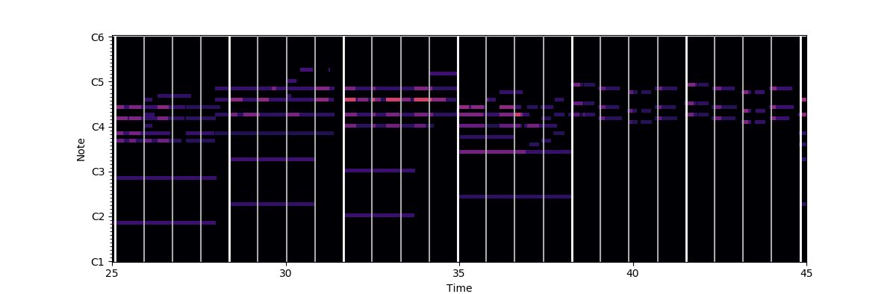
三 能够处理MIDI的库
Midi库，mingus库，pretty-midi库都可以快速解析midi文件，综合使用难度和接口复杂度上，选择了pretty-midi库。
Pretty-midi https://github.com/craffel/pretty-midi
能简单方便的处理midi文件，提取使用的乐器，提取音符，合成声音，制作piano roll图片等等。
Google的magenta项目也是基于此库实现。
为后续学习和复习方便，已翻译中文教程传在github上。 https://github.com/zgzaacm/zgz_research

Slide 41
未来任务

Slide 42
参考资料
https://blog.csdn.net/shao941122/article/details/46124865-MIDI歌曲解析
http://www.cosmosshadow.com/ml/%E5%BA%94%E7%94%A8/2016/03/01/%E9%9F%B3%E4%B9%90%E7%94%9F%E6%88%90.html-音乐生成
公众号-无痛入门音乐科技
网站：大觉者电脑音乐教程

